Slide 1
3 | 5 | 8 | 2 | 1 | 4 | 7 | 6 | 9
М | Т | К | А | П | Я | И | Н | И
3 | 1 | 4 | 2
Р | Ц | Ю | А

Slide 2
ВИКТОРИНА к 350-летию Петра ВЕЛИКОГО

Slide 3
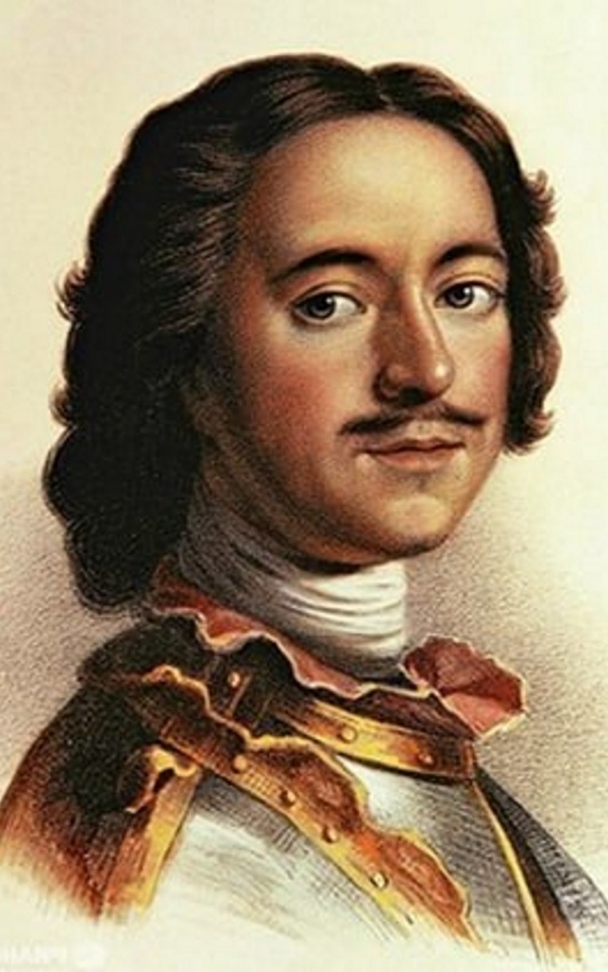
Пётр Алексеевич Романов 1672-1725

Slide 4
Родители Петра I
Алексей Михайлович
Наталья Кирилловна

Slide 5
1.Пётр I был самым низким царем.
Ложь. Пётр 1 был очень высоким человеком (2 метра и 13 см роста), но несмотря на это у него был маленький размер ноги (38).

Slide 6
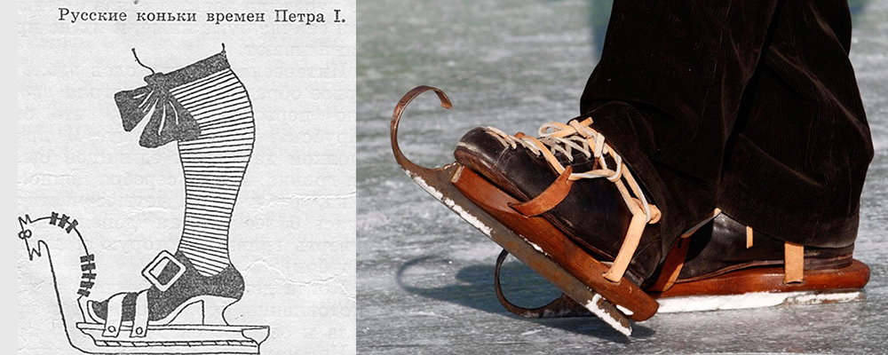
2.Именно Пётр I придумал коньки

Slide 7
3.У Петра I не было увлечений, помимо управления страной.
Ложь. Пётр был очень разносторонним человеком и он прекрасно разбирался во многих вещах.

Slide 8
4. Правило «сено, солома»

Slide 9
5. Ура! Новый год!

Slide 10
6.Прадеду правнук

Slide 11
Бартоломео Франческо Растрелли

Slide 12
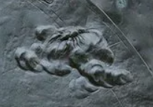

Slide 13
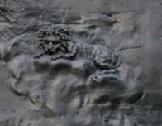

Slide 14
Медный всадник

Slide 15
Царь-плотник

Slide 16
Царь-плотник в Голландии

Slide 17
Царская прогулка

Slide 19
Кунсткамера

